Slide 1


PRESUPUESTO CIUDADANO CASTAÑOS, COAHUILA
2015

Slide 2
¿Qué es el presupuesto ciudadano?
Para todos los ciudadanos es de importancia conocer que hace el Gobierno con los recursos que pagamos a través de nuestros impuestos.
Este presupuesto esta diseñado para que el ciudadano comprenda como se utilizan los recursos públicos, respondiendo preguntas tales como: ¿Cuánto es lo que se recauda?, ¿Cómo se administran los recursos?, ¿Cómo y en que se gastan?, ¿A quiénes beneficia ese gasto?....
De esta manera el Presupuesto Ciudadano tiene la finalidad de que conozcamos las decisiones de la administración pública que benefician a la sociedad, permitiéndonos analizar los resultados que brinda el Gobierno en materia de Transparencia Presupuestal.

Slide 3
¿Qué es el Presupuesto Público?
El Presupuesto son los recursos que el Gobierno planea gastar durante el año, los cuales satisfacen las demandas y necesidades de la población.
Estos son las estimaciones de los fondos que recibe el Gobierno y de los recursos que este planea gastar. También genera un valor público en las acciones gubernamentales, y somos nosotros como ciudadanos quienes las calificamos en cuanto a los beneficios y prioridades que se obtienen.

Slide 4
GOBIERNO MUNICIPAL
1.-
QUIEN LO GASTA?
2 .-
PARA QUE SE GASTA?
3 .-
EN QUE SE GASTA EL GOBIERNO NUESTRO DINERO?

Slide 5
1 .- ¿Quién gasta el Presupuesto?
Los responsables de gastar el Presupuesto son: Las Direcciones, Regidurias, Sindicaturas y los departamentos de esta Presidencia.
Para el 2015 los más importantes financieramente son:
Obras Publicas, se destinará a la ejecución y mantenimientos de la infraestructura Municipal.
Para los Servicios Públicos, compra de luminarias, recolección de basura y forestación.
Para la seguridad publica, equipamiento, capacitación, vehículos y nominas.
Para el DIF Municipal, en donde se ven cuestiones de salud y acciones destinadas a las familias del Municipio.
Desarrollo social, acciones para impulsar el Desarrollo Local, así como brigadas de Despensas, programas de vivienda, Programas de materiales, y capacitaciones en general.
Apoyos para promover el desarrollo agropecuario y/o sustento económico.

Slide 6
2.- ¿Para qué se gasta el Presupuesto?
Para educación, salud, vivienda y servicios a la comunidad (Desarrollo Social).
Para asuntos de orden público y de seguridad;
Para los asuntos financieros y hacendarios, así como los rubros de ayuntamiento y
Buen gobierno .
Para comunicaciones, el sector agropecuario, el transporte y el
turismo, entre otros (Desarrollo Económico).

Slide 7
3.- ¿En qué se gasta el Gobierno nuestro dinero?
Se destina $ 8,607,682.79 del total del presupuesto anual para ser destinados al Programa de Seguridad Publica Municipal, el cual tiene carácter prioritario.
El Programa de Seguridad Publica Municipal , se establecera basado en resultados sujeto a las Auditorias de Desempeño que conforme a su mandato Realice la Auditoria Superior del Estado de Coahuila.
el 34.43% del total del presupuesto anual al pago de nómina, en los cuales se incluyen los sueldos y salarios del personal General y seguridad pública.
Y el 23.96% del total del presupuesto anual a la inversión pública a los principales proyectos que están orientados al desarrollo de infraestructura, crear, mejorar y mantener las vías publicas y los espacios deportivos y culturales.
PRESUPUESTO ANUAL DEL MUNICIPIO DE CASTAÑOS, COAHUILA ES DE $74,033,474.80, INCLUYE PARAESTATALES (SIMAS) POR 7,681,000.00.

Slide 8

¿Por qué es importante elaborar un Presupuesto?
La elaboración del Presupuesto es de vital importancia, pues el ciudadano necesita servicios y obras de calidad, los cuales el Gobierno tiene la obligación de proporcionarlos, es donde el Presupuesto nos da a conocer cuales fueron dichos trabajos, y sabemos cual es la calidad de vida a través de la economía, educación, atención en salud, seguridad pública, entre otros.

Slide 9


¿De dónde obtiene el Gobierno sus recursos
El dinero del presupuesto proviene del pago de impuestos, servicios, multas, uso de bienes públicos, que hacemos como ciudadanos y empresas, también proviene de las transferencias que por ley otorga la Federación a los Estados y que se reflejan en Aportaciones y Participaciones Federales Destinadas a los Municipios.
La manera en que los ingresos se recaudan, los montos y obligaciones, se establecen en la Ley de Ingresos.
INGRESOS | IMPORTE
IMPUESTOS | $ 8,156,115.72
CONTRIB ESPECIALES | $56,588.43
DERECHOS | $9,800,558.48
PRODUCTOS | $226,401.32
APROVECHAMIENTOS | $327,757.21
PARTICIPACIONES | $ 55,466,711.64

Slide 10




¿Hacia dónde se orienta el presupuesto?
A fomentar la igualdad de oportunidades para todos los ciudadanos.
Obtener un gobierno honesto al servicio de la gente.
Destinar al fomento del empleo e inversión.
Para la política interna, seguridad y justicia.
¿Quién gasta el Presupuesto?
Los Municipios por medio de los diferentes departamentos con los que cuenta.

Slide 11


¿En qué se gasta el Presupuesto?
El Presupuesto se gasta en bienes y servicios orientados a impactar de manera positiva la vida de cada uno de los ciudadanos.
En la inversión pública se destina el 23.96%.
Se destina el 34.43%, de los recursos al pago de nómina.
Seguridad pública y procuración de justicia (12.98%).

Slide 12



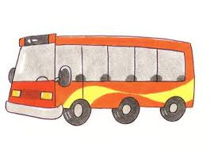



¿Para qué se gasta el Presupuesto?
El Presupuesto se gasta para la Educación, Desarrollo Social Obras Publicas, destinando el 27.06%.

Slide 13
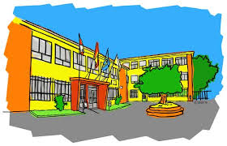
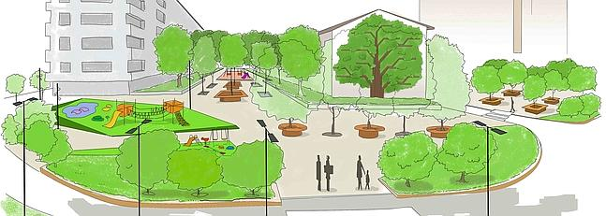

¿Cómo participa el Gobierno Federal?
El Gobierno Federal apoya a través de las Aportaciones.(ramo 23,28 y 33)
El 49.56% del Fondo General
Fondo de Infraestructura Social Municipal 10.86%
Fondo de Fortalecimiento Municipal 20.33%
Otros 2.86%
Notes:
Q PEX CONMN ESTE

Slide 14

¿Cuál es la deuda Pública Municipal
El Gobierno Municipal cuenta co una deuda de $10, 515,697.92 millones de pesos, la cual se ha estado pagando correctamente, este pago de la deuda heredada representa el 14.21% del Presupuesto Municipal Anual.
Trabajando con responsabilidad se ha logrado aumentar las obras realizadas, que han impulsado el crecimiento y el desarrollo del municipio.

Slide 15



¿Se está trabajando para mejorar el Presupuesto
Si,
• Fortaleciendo el Presupuesto basado en Resultados con la finalidad de orientar las acciones gubernamentales hacía la generación del valor público.
• Fortaleciendo las estructuras orgánicas y funcionales de las instituciones públicas.
• Regulando el ciclo presupuestarios con base en los principios de eficiencia, transparencia y honradez.
Todos estos esfuerzos se seguirán reflejando en más obras y mejores servicios públicos de calidad.

Slide 16


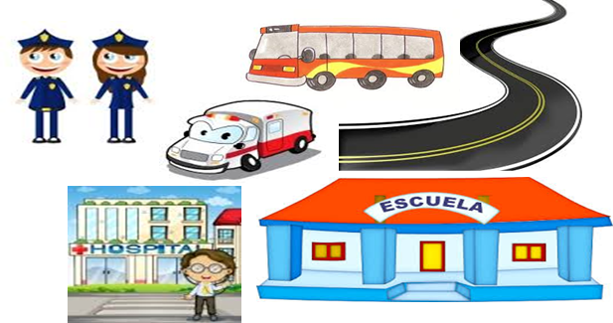
¿Cómo se organiza un presupuesto?
El Presupuesto se elabora de las siguientes maneras:
¿Quién lo gasta?
Es la dependencia o entidad encargada de realizar el gasto, esta Clasificación es Administrativa.
¿En qué se gasta?
En que se van a utilizar los recursos, como en inversión pública, nomina, entre otros, esta Clasificación es Económica y Clasificación por Objeto del Gasto.
.
¿Para qué se gasta?
El destino que tienen los recursos, como en salud, desarrollo económico, infraestructura, etc. Se le llama Clasificación Funcional y Programática.
.

Slide 17
El presupuesto de egresos que se ha dado a conocer, tiene la finalidad de impulsar la transparencia en el ejercicio de los recursos públicos, pues esta no solamente la encontramos en los actos éticos por parte de las autoridades, también en la manera en que los ciudadanos conozcan las normatividad que rige el uso de estos recursos.
Al elaborar el presupuesto de egresos se deben de aportar elementos que además de advertir la enorme deuda con la sociedad en materia de trasparencia en el uso de los recursos presupuestales, nos hará posible avanzar en el análisis, diseño, instrumentos y estrategias para conducir a una eficiente rendición de cuentas y transparencia presupuestal en ese sentido, elaborando presupuestos de egresos modelo que permitan avanzar hacia una efectiva transparencia presupuestal en los gobiernos municipales, con el objetivo de fomentar la transparencia en el uso de los recursos públicos.

Slide 18
Para conocer el Presupuesto de Egresos del Municipio de Castaños, Coahuila para el 2015, y de manera específica cada uno de los elementos que conlleva el Presupuesto Ciudadano, puede accesar al sitio web:
http://www.municipiocastanos.gob.mx

